Slide 1
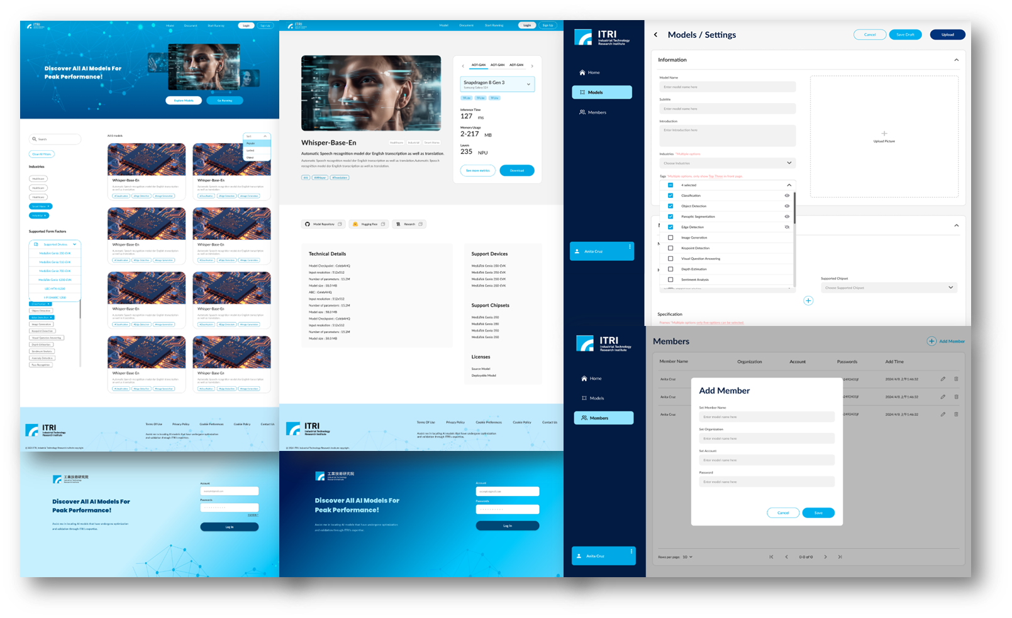
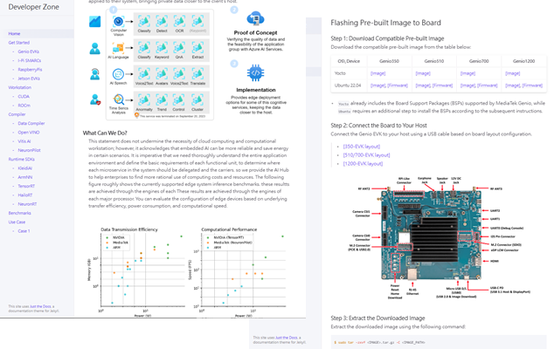
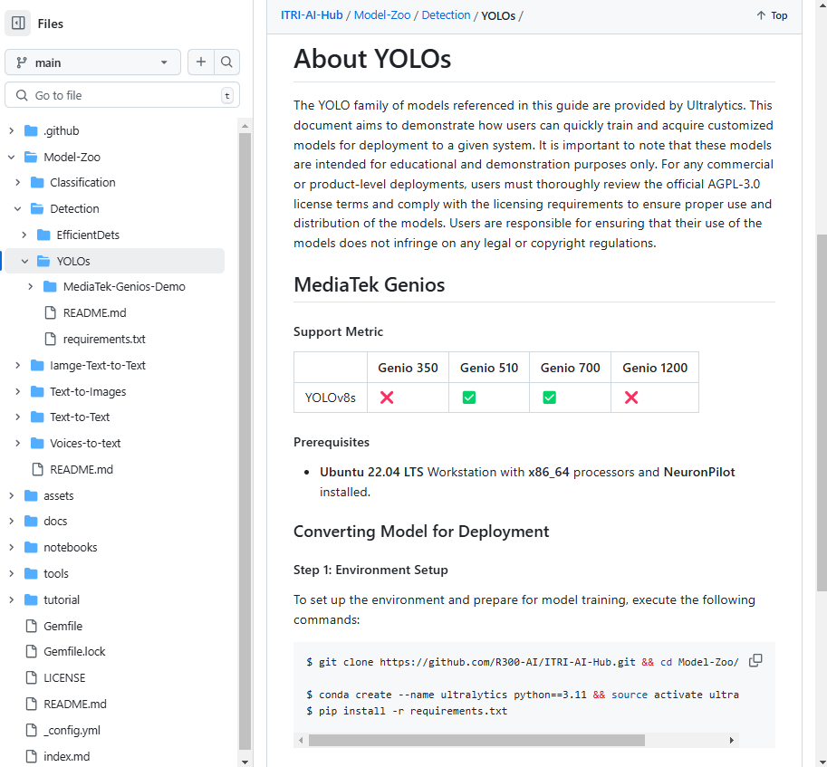
分項三.2 智慧應用系統測試服務
擴散應用的瓶頸
(百工百業)
即使晶片性能明顯具有優勢，
但客戶不知道如何使用它，
甚至不願意做新的嘗試。
解決
方案
提供 AI基礎功能的實作模板
落實共享開源軟體研發筆記
效益
開發時程由95%降至5%
引導網站
(需求>驗測報告>選開發方案)
開發者白皮書
(已驗證的開發流程)
應用範例程式庫
Notes:
客戶不知道如何使用它以及客戶不願意做嘗試

Slide 2



驗測範疇及對應的開源軟體
Model Zoo
Foundamental AI Services
Vision
Voice/ Signal
Language
Processing and Optimization
High Performance Work Station
CUDA
ROCm
OpenVINO
Ryzen AI
20%
Model Development
Cloud based Sevices
General Application
Data Center (GPU)
AI PC (APU)
Data Compiler
NeuronPilot
需統整大家手中的硬體資源與開發成果，望能與各單位合作產生標準文件手冊，實現服務完整性。
Embedded System
80%
TensorRT
Hailo RT
Kleidi AI
Portable Devices
Electronic Product
Mobile Application
… …
ArmNN
NeuronRT
GPU
ASIC
MPU
FPGA

Slide 3





工作分配及推進方式
銷售
Owner: R3-子欣
向外部呈現現有晶片的真實資訊
測試
Owner:
建立晶片性能測試標準，確保資訊可被信任
行政
Owner: R3-冠穎
統整技術成果，確保服務內容的一致性
整合
Owner:
精簡計畫成果，打包模型部屬範例程式。
PM
RD

